Slide 1
Перспективы развития конкурсного движения в Брянской области
2022-2023 учебный год

Slide 2
Иванов Алексей Иванович
Заместитель директора по УВР ГБОУ «Брянский городской лицей №1 имени
А. С. Пушкина»
Координатор работы Брянского регионального клуба «Учитель года»
Лауреат регионального этапа Всероссийского конкурса «Учитель года России – 2018»
Почетный работник воспитания и просвещения РФ

Slide 3

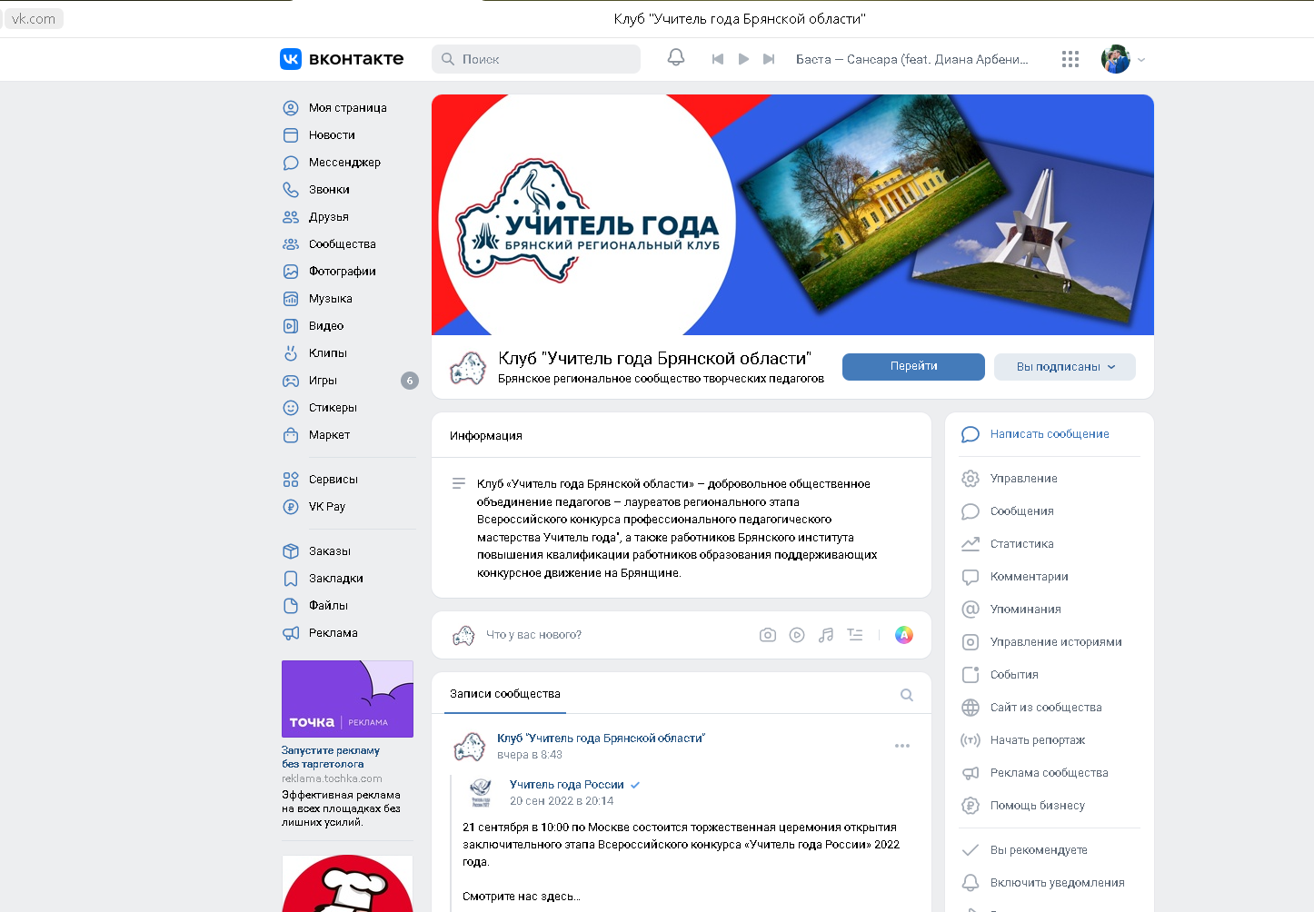
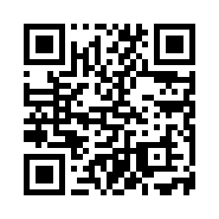
Брянский региональный клуб «Учитель года»

Slide 4
Брянский региональный клуб «Учитель года»
Добровольное общественное объединение педагогов – лауреатов регионального этапа Всероссийского конкурса профессионального педагогического мастерства «Учитель года»
На данный момент 30 педагогов – победителей и призеров(лауреатов) регионального этапа конкурса «Учитель года России»
Многие занимают административные должности, возглавляют муниципальные методические объединения
Представляли Брянскую область на различных Всероссийских фестивалях педагогического мастерства (Тула, Гатчина, Лазаревское, Санкт-Петербург, Москва)
Организует фестиваль педагогического мастерства «Парад звезд на Брянщине»

Slide 5
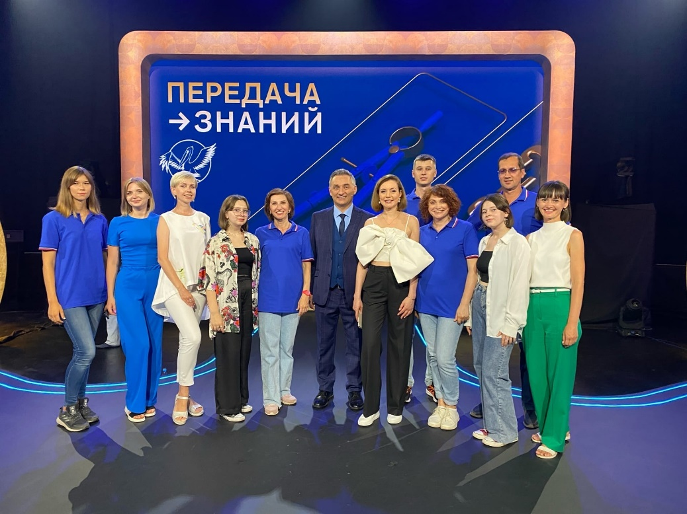
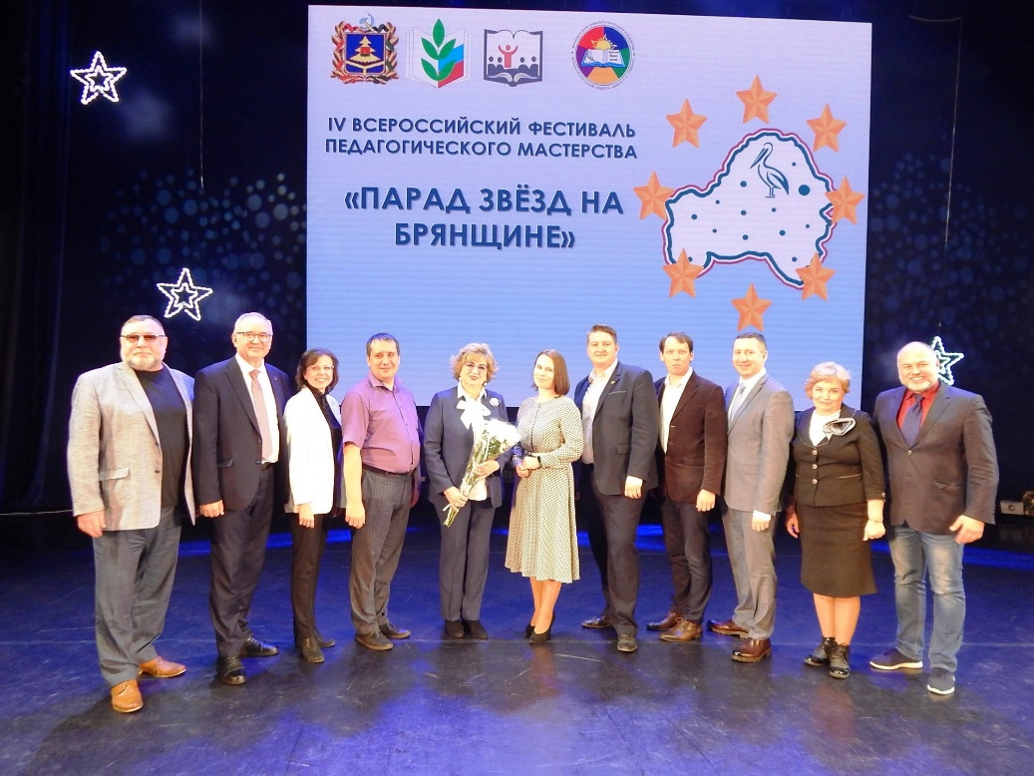
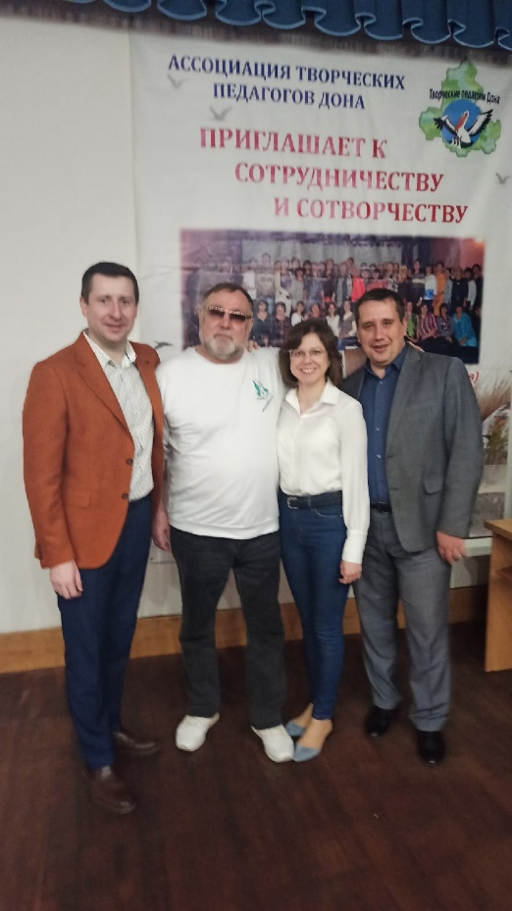
Брянский региональный клуб «Учитель года»

Slide 6
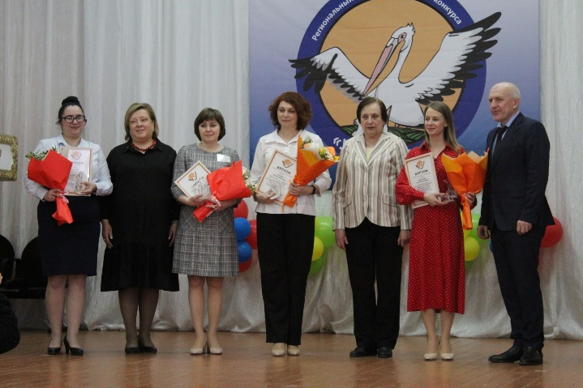
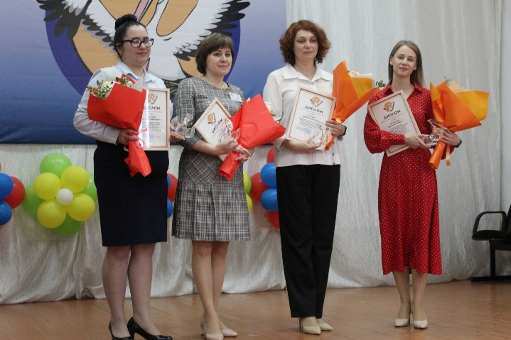
Количество победителей и призеров по муниципалитетам (за последние 5 лет)
Злынковский район – 1
Стародуб – 1
Клетнянский район – 1
г. Сельцо – 1
Почепский район – 1
Дубровский район – 2
Выгоничский район – 2
Унечский район - 3
г. Брянск – 12
Всего – 24 человека

Slide 7
Муниципалитеты редко принимавшие участие в региональном этапе конкурса
(за последние 3 года)
Брасовский район – 0
Гордеевский район – 0
Жирятинский район – 0
Рогнединский район – 0
Севский район – 0
Суземский район – 0
Трубчевский район – 1 (2020 год)
г. Сельцо – 1 (2021 год)
г. Фокино – 1 (2022 год)
Мглинский район – 1 (2020 год)

Slide 8
Единая архитектура муниципального этапа Всероссийского конкурса «Учитель года – 2023»
1 ТУР – «УЧИТЕЛЬ-ПРОФЕССИОНАЛ»
УРОК
ВОСПИТАТЕЛЬНОЕ СОБЫТИЕ
1
2
компетенции конкурсанта в области подготовки, проведения и анализа урока
компетенции конкурсанта в области организации внеурочной деятельности, направленной на достижение результатов воспитания

Slide 9
Конкурсное испытание «УРОК»
ЦЕЛЬ КОНКУРСНОГО ИСПЫТАНИЯ
демонстрация конкурсантом профессиональных компетенций в области подготовки, проведения и анализа урока как основной формы организации учебно-воспитательного процесса и учебной деятельности обучающихся.
РЕГЛАМЕНТ КОНКУРСНОГО ИСПЫТАНИЯ
2
УРОК
1
ПРОЕКТ УРОКА
проведение учебного занятия
обоснование применения методических подходов, приемов и технологий в соответствии с заявленной темой и целевыми ориентирами урока
3
САМОАНАЛИЗ
Анализ учебного занятия конкурсантом, ответы на вопросы

Slide 10
Конкурсное испытание «ВОСПИТАТЕЛЬНОЕ СОБЫТИЕ»
ЦЕЛЬ КОНКУРСНОГО ИСПЫТАНИЯ
демонстрация профессиональных компетенций конкурсанта в области организации и проведения внеурочного занятия, направленного на достижение результатов воспитания
РЕГЛАМЕНТ КОНКУРСНОГО ИСПЫТАНИЯ
1
ВЫСТУПЛЕНИЕ
до 20 минут
2
ОТВЕТЫ НА ВОПРОСЫ
до 10 минут

Slide 11
Единая архитектура муниципального этапа Всероссийского конкурса «Учитель года – 2023»
2 ТУР – «УЧИТЕЛЬ-МАСТЕР»
1
МАСТЕР-КЛАСС
учебное занятие с коллегами, демонстрирующее педагогическое мастерство лауреатов в области трансляции педагогического опыта в ситуации профессионального взаимодействия

Slide 12
Конкурсное испытание «МАСТЕР-КЛАСС»
ЦЕЛЬ КОНКУРСНОГО ИСПЫТАНИЯ
демонстрация конкурсантом профессионального мастерства в области презентации и трансляции педагогического опыта в ситуации профессионального взаимодействия
РЕГЛАМЕНТ КОНКУРСНОГО ИСПЫТАНИЯ
1
ПРОВЕДЕНИЕ МАСТЕР-КЛАССА
до 20 минут
2
ОТВЕТЫ НА ВОПРОСЫ
до 10 минут

Slide 13
Подготовка конкурсантов в 2022 году
ВЫЕЗДНЫЕ СЕМИНАРЫ
2 семинара (середина октября, начало декабря)
6 учителей – членов клуба «Учитель года Брянской области»
В программе:
открытые уроки учителей;
мастер-классы
круглый стол «Конкурс профессионального мастерства, как средство развития учителя»

Slide 14
Подготовка конкурсантов в 2022 году
ОНЛАЙН-ШКОЛА «УЧИТЕЛЬ ГОДА»
2 занятия в месяц
очно-заочный формат обучения
победители и призеры регионального этапа Конкурса в качестве спикеров
все аспекты подготовки к Конкурсу (технологические, психологические и т. д.)
занятия предполагается проводить в виде тренингов
участники подготовят свои материалы для участия в конкурсе

Slide 15
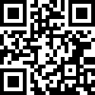
Подготовка конкурсантов в 2022 году
ОНЛАЙН-ШКОЛА «УЧИТЕЛЬ ГОДА»
Заявки от участников
https://clck.ru/327kdE
Контакты для связи:
Тел./WhatsApp: +7-919-192-49-24
VK: https://vk.com/ial86
E-mail: ial86@mail.ru

